Slide 2
Roadmap
Mapas 3D Excel
Versão do Office
Como organizar os dados
Regiões
Funcionamento basico
Shapefiles
Aonde buscar
Quais informações estão contidas no arquivo
Alteração e Edição do arquivo

Slide 3
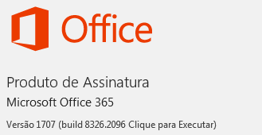
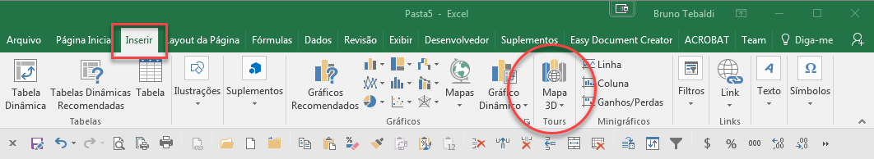
Excel – Mapas 3D
Excel versão: 2016

Slide 4
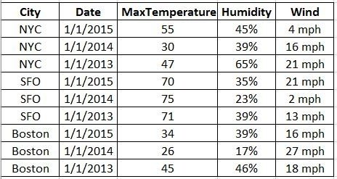
Dados
devem estar organizados em forma de Painel.
Campos temporais (data, hora, etc) devem estar formatado pelo excel.
Regiões
Reconhecimento nativo do Excel
Fornecimento de regiões especificas através de “Shapefiles”

Slide 5
Exercício 1
Exercício 2

Slide 6
Shapefile
O shapefile é um arquivo de dados vetoriais geoespaciais para o software do sistema de informação geográfica (GIS).
É desenvolvido e regulado pela ESRI (Environmental Systems Research Institute) como uma especificação aberta para transmissão de dados entre a ESRI e outros produtos de software GIS.
O formato shapefile pode descrever espacialmente características vetoriais: pontos, linhas e polígonos, representando, por exemplo, poços de água, rios e lagos.
Cada item no arquivo geralmente possui atributos que o descrevem, como nome, temperatura, pib, etc.
Fonte: Wikipedia – Disponivel em: https://en.wikipedia.org/wiki/Shapefile

Slide 7
Shapefile
Shapefiles do Brasil
IBGE
http://mapas.ibge.gov.br/bases-e-referenciais/bases-cartograficas/malhas-digitais.html
Informações no Shapefile
Procurar o arquivo *.dbf
Abrir o arquivo no Excel
Edição e alteração do Shapefile
QGIS – Open Source
http://www.qgis.org/en/site/
http://www.qgistutorials.com

